Slide 1
玩转区角 彰显个性
——特色区域观摩活动
为了更好地丰富区域活动，体现班级区域特色，促进幼儿的个性化发展，越溪实验小学附属幼儿园于11月25日对大、中、小三个年龄班的区域游戏进行了观摩评比。
班级美工区根据幼儿的年龄特征投入了丰富的材料，促进幼儿对游戏材料的想象与使用各班老师结合现场介绍了自己班级区域活动的规划、材料投放、设计亮点中的亮点和特色，时而小声交流、时而认真记录，边观察边学习。
此次观摩评比活动给全园教师提供了一个展示的舞台，对幼儿园课程游戏化的推进起到了重要的促进作用，也让教师在评比中相互学习，取长补短，让幼儿在区域中快乐游戏、快乐成长！

Slide 2
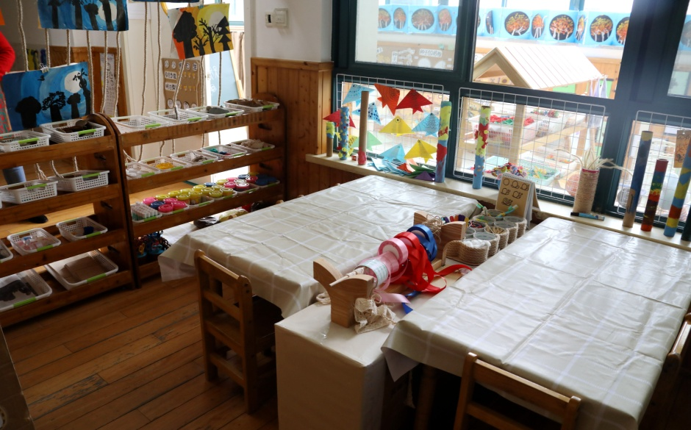
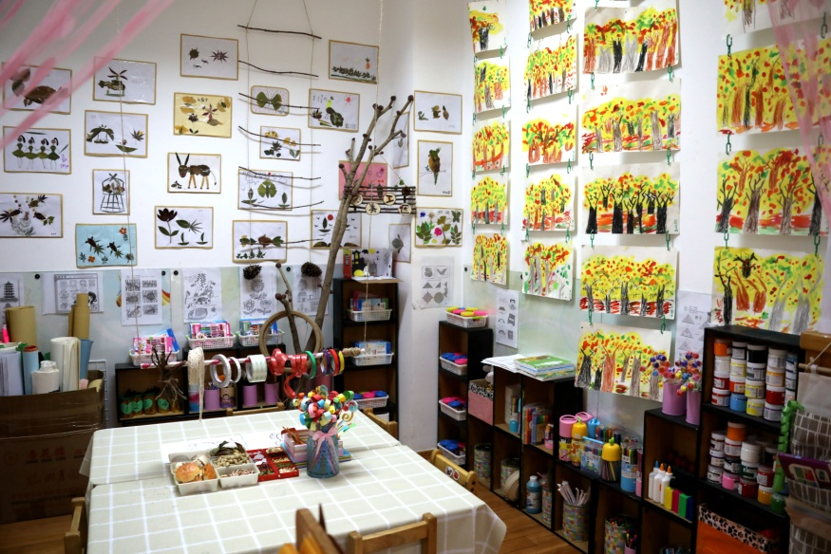
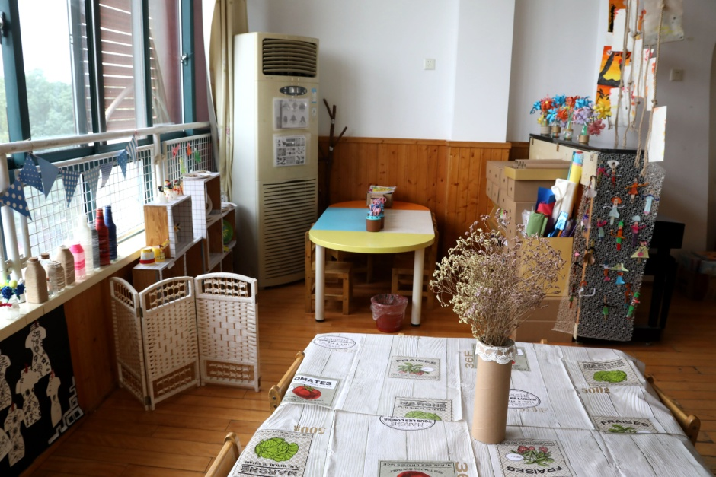
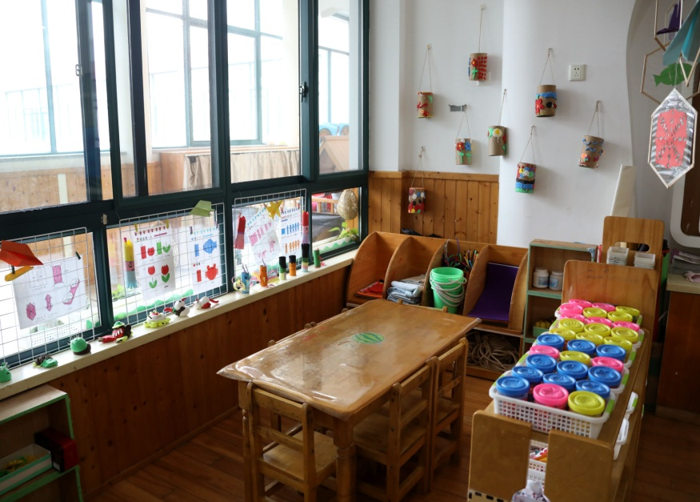
特色区域观摩活动照片

